Slide 1
Муниципальное бюджетное дошкольное образовательное учреждение «Детский сад №55 общеразвивающего вида с приоритетным осуществлением деятельности по художественно-эстетическому направлению развития детей»
Нетрадиционное
физкультурное
оборудование
Разработал Дубейко А.Б.
воспитатель

Slide 2
"Чтобы сделать ребенка умным и рассудительным, сделайте его крепким и здоровым: пусть он работает, действует, бегает, кричит, пусть он находится в постоянном движении". Жан Жак Руссо

Slide 3
Цель
Стимулирование и совершенствование развития двигательных способностей и физических качеств у детей посредством использования нестандартного оборудования.

Slide 4
Центр Академия спорта

Slide 5
Варежки - массажеры
Материалы:трикотажные варежки и перчатки, пуговицы и бусины.
Соответствует санитарным и техническим требованиям.
Цель:Развитие тактильных ощущений , мелкой моторики рук и ног , умение работать в паре.
Развивающая направленность - динамическая.
Возрастная категория: 3-7 лет.
Данное пособие можно использовать для самомассажа различных частей тела,
в досуговой и индивидуальной деятельности.

Slide 6
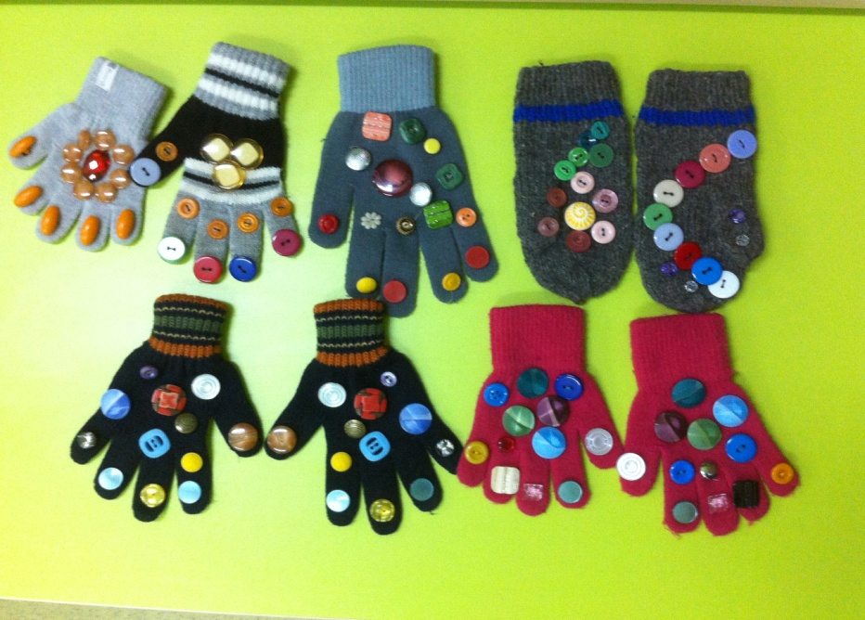

Slide 7
Ловишки
Материал: пластиковая бутылка , яйцо от “Киндера” , тесьма , изолента.
Соответствует санитарным и техническим требованиям.
Цель: развивать ловкость , глазомер , скорость реакции , координацию движений .
Развивающая направленность – динамическая.
Возрастная категория 4-7 лет.
Данное оборудование разнообразно в правилах игры , количество участников не ограничено. Можно включать элемент соревнования.
Используется на физкультурных занятиях , праздниках и в досуговой деятельности.

Slide 8
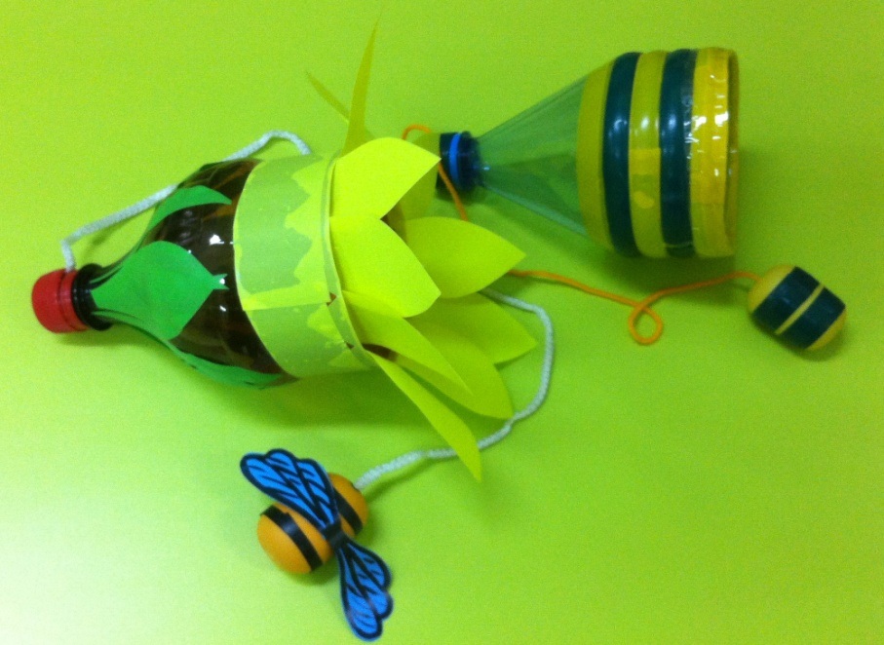

Slide 9
Лыжи
Материалы: пластиковые бутылки , бросовый материал для украшения.
Соответствует санитарным и техническим требованиям.
цель: развивать координацию движений , ловкость.
Развивающая направленность – динамическая.
Возрастная категория – не ограничена.
Данное оборудование : используется в физкультурных занятиях, играх- эстафетах , досуговой деятельности также имеет разнообразные правила игры.
Количество участников не ограничено.

Slide 11
Гантели
Описание: пластмассовые белые бутылочки, украшенные узкой цветной лентой, наполненные крупой по 200-300г
Соответствует санитарным и техническим требованиям.
Цель: развитие ОВД, физических качеств: силы, ловкости, развивает координацию движений.
Возрастная категория – 4-7 лет.
Данное оборудование : используется в физкультурных занятиях.
Количество участников не ограничено.

Slide 13
Волшебные палочки
Материалы: атласные ленты , крупа.
Соответствует санитарным и техническим нормам.
Цель: Развивать мелкую моторику рук , мышление , внимание.
Развивающая направленность – трансформируемая.
Возрастная категория – 2-7 лет.
Данное оборудование используется на занятиях , игровой и досуговой деятельности, в праздниках.
Имеет разнообразные правила игры и количества участников.

Slide 15
Массажеры
Материалы: яйцо от “Киндера” и леска.
Соответствует санитарным и техническим требованиям.
Цель: развивает навыки самомассажа различных частей тела.
Развивающая направленность – динамическая.
Возрастная категория: c 3-7 лет.
Используется в оздоровительных целях, самостоятельно или в паре . В досуговой деятельности.

Slide 16
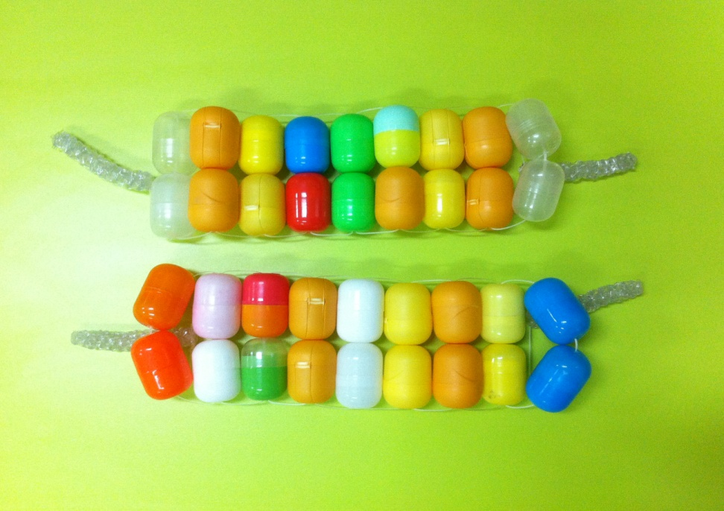

Slide 17
Массажная дорожка здоровья
Материалы: крышки , леска , коврик , пробки , мягкий коврик, коврик травка.
Соответствует техническим и санитарным нормам.
Цель: профилактика плоскостопия , активизировать все зоны стопы, закаливание
Развивающая направленность – динамическая.
Возрастная категория не ограничена.
Данное оборудование используется при проведение гимнастики после сна.

Slide 19
Дыхательная гимнастика «бутылочки» , «цветочки»
Материалы: пластиковые бутылки , коктейльные трубочки (индивидуальные), пенопласт , картинки из детских журналов , самоклеящаяся пленка, атласные ленты.
Соответствует санитарным и техническим нормам.
Цель: развивать умение концентрировать внимание , правильное дыхание, речь.
Развивающая направленность : трансформируемое.
Возрастная категория – 3-7 лет.
Данное оборудование используется для занятий по развитию речи , индивидуальной , игровой, досуговой деятельности .

Slide 20
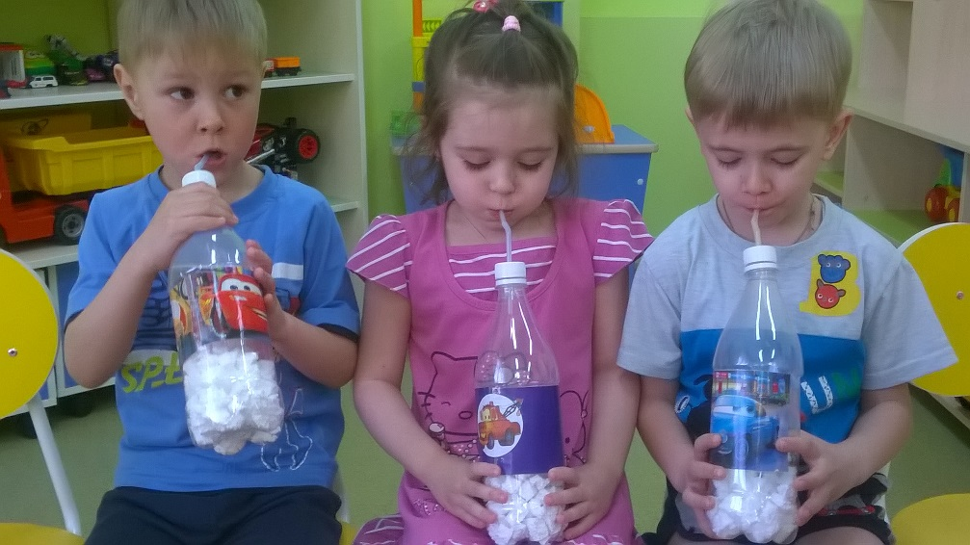
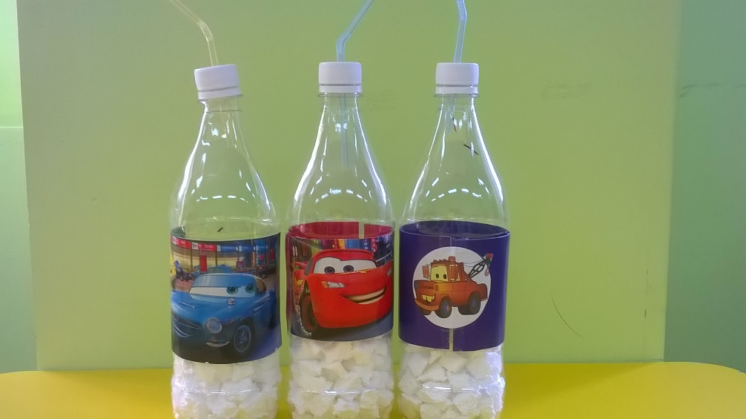

Slide 21
Моталочки
Материалы: дерево, атласные ленточки.
Соответствует санитарным и техническим нормам.
Цель: развивать умение концентрировать внимание, развивать ловкость, скорость реакции , координацию движений .
Развивающая направленность – динамическая.
Возрастная категория – 4-7 лет.
Используется на физкультурных занятиях , праздниках и в досуговой деятельности.
Количество участников не более 4 детей.

Slide 22
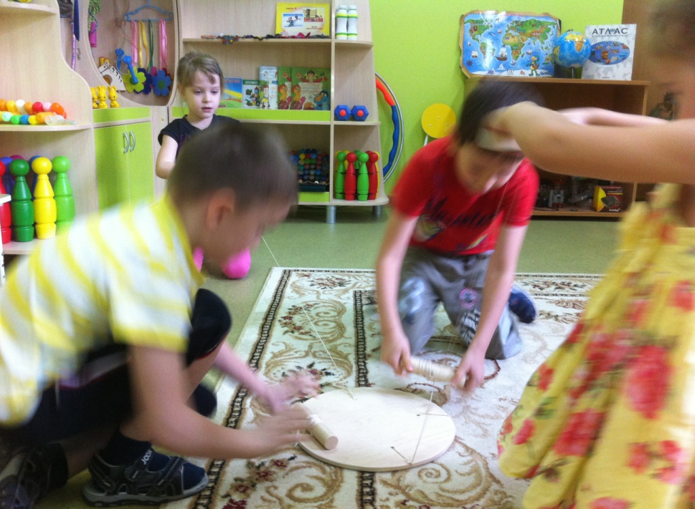

Slide 23
Спасибо за внимание!

